Slide 1
Kerberos身分鑑別系統
課程：網路安全
指導老師：蔡東佐
第3組：洪唯真、沈君豪、劉冠亨

Slide 2
Contents
1. Kerberos - 3W分析
2. Kerberos - SWOT分析
3. 比較：新架構與課本的比較

Slide 3
3W分析Kerberos
What
身分認證
客戶端/伺服器結構
Why
使用者、伺服器多
每個使用者在每部伺服器上登入身分認證
How
伺服器頒發通行證
依認證協定
鑰匙分配中心
集中式用戶認證

Slide 4
SWOT分析Kerberos
SWOT分析
Strengths
集中式管理
Weaknesses
1. 擷取信號取得多把鑰匙破解
2. 易受重播攻擊（Replay Attack）
0ppotunities
1. 加密多重盤問與回應協定
2. 連線識別（類似TCP三向交握）
Threats
惡意攻擊

Slide 5
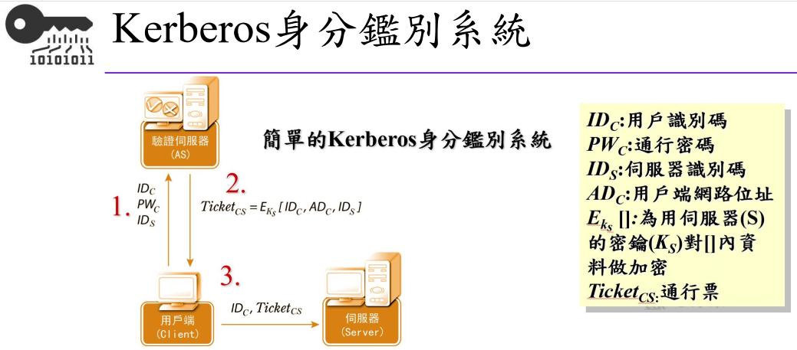

Slide 6
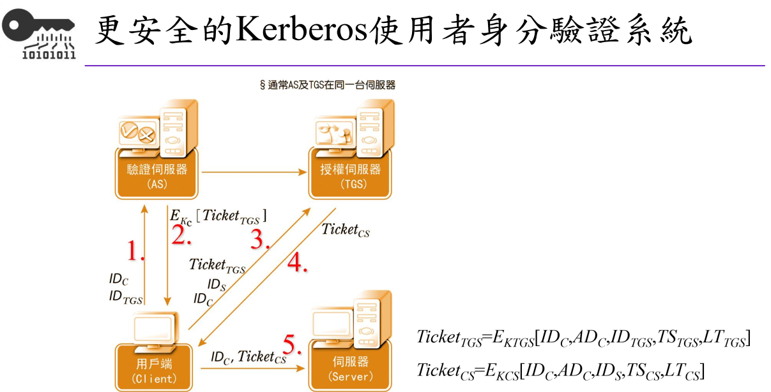

Slide 7

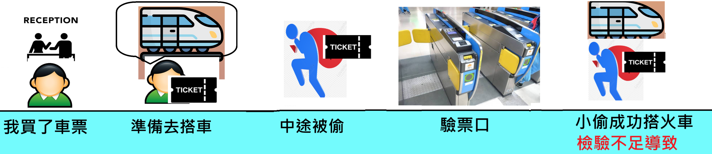

Slide 8
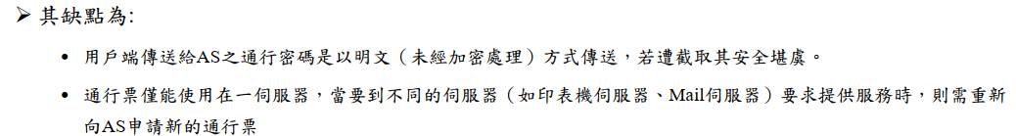
比較：新架構與課本的比較
1.加密多重盤問與回應協定
2. 連線識別（類似TCP三向交握）

Slide 9

報告完畢 ~ 感謝聆聽

